Slide 1
Tutoriál č.3
Řídící činnost, personální činnost, finance, rodinné podniky

Slide 2
Řídící činnosti v malém podniku

Slide 3

Řízení v MSP vyžaduje
Základní vyznávané hodnoty
Sledovat smysl existence podniku
Definovat poslání, politiku
Nastavení hodnotícího systému
firemní strategie
Plány a cíle

Slide 4

Specifikum
Často splývá role vlastníka, podnikatele, manažera – vlastní ale také se o podnik stará…
Dle Mikoláše:
Manažer:umocňuje vlastnictví a transformuje cíle
Vlastník je garantem celistvosti, potenciálu podniku
jako podnikatel vložil prostředky

Slide 5
Základní funkce
Plánování – zanedbává se
Organizování – nesystematičnost a improvizace, přesto je to těžiště činnosti
Využívání zdrojů – vysoká pružnost navázána často na zakázkovou činnost
Kontrola – v rukou majitele, kumulace úloh

Slide 6
Životní cyklus malého podniku

Slide 7
Znázornění – co už známe…

Slide 8
Propočet tempa růstu
g = P * R * A * T
g - tempo růstu podniku ( trvale udržitelné )
P - rentabilita tržeb ( Zisk / Tržby )
R - aktivační poměr ( 1 – Dividenda / Čistý zisk na akcii )
A - obrat aktiv ( Tržby / Aktiva )
T - finanční páka ( Aktiva / Vlastní jmění )
Platí za zjednodušujících předpokladů:
- tempo růstu podniku shodné s růstem celého trhu,
- konstantní kapitálová struktura podniku,
- konstantní míra reinvestic do podniku

Slide 9
Fáze s vazbou na role podnikatele
Vynálezce a realizátor
Následník a reorganizátor
Zakladatel a investor
Organizátor a plánovač

Slide 10
Jiný pohled na růst podle Greinera, 1972 (v citaci Barrow,1996)
Růst zamezuje krizi – slovo krize vyvozuje z čínského překladu slova , které znamená nebezpečné okolnosti.
slovo "krize" je tvořeno znakem pro "nebezpečí" a "příležitost“
čínské pojetí krize se nejvíce přibližuje jejich vnímání krize jako příležitosti sdělit nikoliv svou pravdu, ale svou odpovědnost

Slide 11
Ekonomická stádia MSP podle Světové banky
Životaschopné podniky – Výnosy vyšší než provozní a finanční náklady,
Potenciálně životaschopné podniky - Výnosy vyšší než provozní náklady, ale nekryjí se finanční náklady,
Pravděpodobně neživotaschopné podniky - Výnosy už kryjí výrobní a část provozní ch nákladů, nekryjí se náklady mzdové,
neživotaschopné podniky – nekryjí se už ani provozní ani mzdové náklady

Slide 12
Organizační stránka MSP

Slide 13
Specifika vnitřního uspořádání
Jednoduchost,
Úspornost,
srozumitelnost

Slide 14
NEVÝHODY A RIZIKA ŘÍZENÍ MSP

Slide 15

Oblast financování
Většinou převládá samofinancování
Vysoké riziko
Vysoká míra majetku
Zdroj financování odpisy majetku

Slide 16

Oblast výroby
Problémy s výrobní kapacitou
Nízká koncentrace výroby
Maloseriová výroba převládá

Slide 17

Oblast odbytu
Omezená zákaznická základna
Omezený rozpočet na propagaci
Závislost na osobních kontaktech

Slide 18
Oblast personální
Užší vazby
V rámci vedení – propojenost a kumulace funkcí

Slide 19

Časté důvody neúspěchu při řízení
Nedostatek zkušeností
Strategie není v písemné podobě
Příliš optimismu
Podcenění rozvojové fáze podniku
Nedostatek oběžných aktiv
Záměna tržeb se ziskem !!!
Sídlo podniku
Personál
Administrativní a účetní chyby

Slide 20
strategické plánování a využití moderních metod jen povzbuzuje podnikatele k využití konkurenčních výhod.
podniky, které plánují dosahují lepších výsledků, jsou více inovativní, zapojují se do kooperačních seskupení a mají vliv na rozvoj svých zaměstnanců

Slide 21
Jaké jsou teoretické možnosti, které může MSP využít?

Slide 22
Kategorizace nástrojů řízení
1. Externí nástroje
Nástroje monitorující vnější prostředí podniku
Nástroje řízení vztahů se zákazníky (odběrateli)
Nástroje řízení vztahů s dodavateli
Nástroje řízení vztahů ke konkurenci
Nástroje řízení vztahů k veřejnosti (státu)
2. Interní nástroje
Nástroje monitorující vnitřní prostředí podniku
Vybrané nástroje řízení podniku
Možno použít i pro MSP

Slide 23
1. Externí nástroje řízení

Slide 24
A. Nástroje monitorující vnější prostředí podniku
PEST (PESTLE) analýza
SWOT analýza
Boston Consulting Group (BCG) analýza

Slide 25
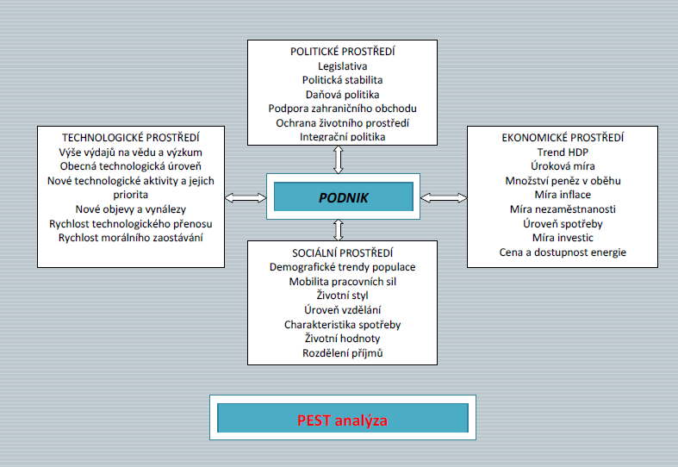
Příklad PEST

Slide 26
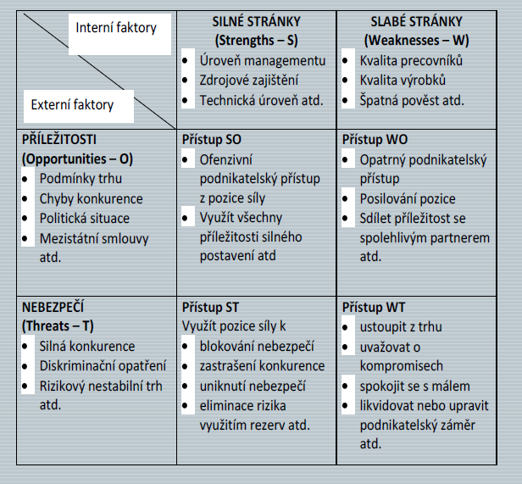
Příklad SWOT

Slide 27
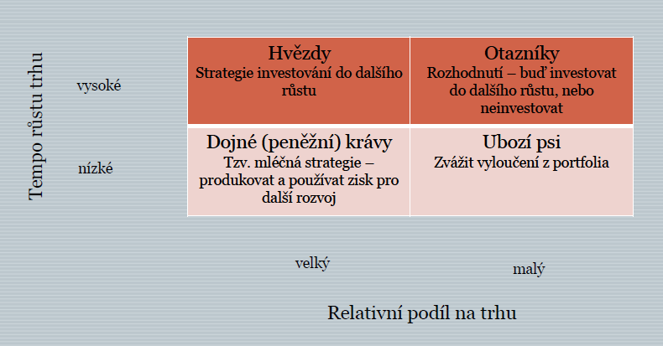
Příklad BCG

Slide 28
Další nástroje
Benchmarking=soustavný, systematický proces sledování a hodnocení firmy ve srovnání s jinými (špičkovými) firmami za účelem zvýšení efektivnosti vlastní firmy
Ranking =je certifikačním nástrojem, který je využíván bankovním i nebankovním sektorem a který ukazuje na finanční i nefinanční bonitu firmy.
Rating =je nástroj hodnocení firem formou sestavování pořadí (žebříčku) firem v předem vymezené firemní skupině podle předem stanovených ukazatelů (kriterií).

Slide 29
B. Nástroje řízení vztahů se zákazníky (odběrateli)
Value Management (hodnotový management) má za cíl maximalizovat celkovou výkonnost firmy tím, že identifikuje, měří a řídí faktory, které jsou akcelerátorem výkonnosti a tvorby hodnoty (value drivers).
Customer Value Analysis (analýza hodnoty pro zákazníka) umožňuje definovat skutečnou hodnotu nabízenou zákazníkovi ve srovnání s konkurencí.
Customer Relationship Management (řízení vztahů se zákazníky) je nosným nástrojem řízení podniku z hlediska jeho vztahů (komunikace) se zákazníky.
Key Account Management (řízení klíčových zákazníků) znamená systematický výběr, analýzu a řízení nejdůležitějších zákazníků.

Slide 30
C. Nástroje řízení vztahů s dodavateli
řízení dodavatelského řetězce=souhrn posloupností aktivit (činností, procesů) a toků (materiálových, informačních, finančních), které jsou nutné k úspěšnému zásobování zákazníků či trhů

Slide 31
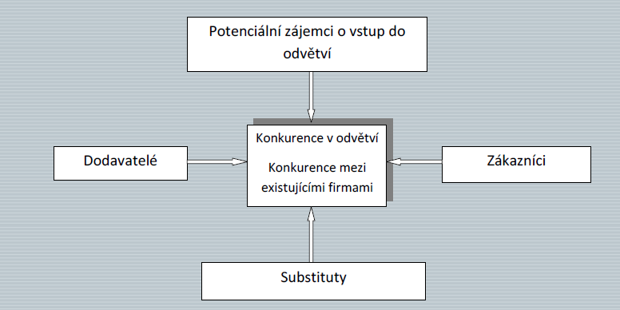
D. Nástroje řízení vztahů ke konkurenci
Competitive Intelligence (CI) je informační platforma, zaměřená na technologii zjišťování, sledování, shromažďování, analyzování a vyhodnocování informací o firmách, které tvoří konkurenční prostředí daného podniku s cílem odhalit slabé a silné stránky konkurence a identifikovat její tržní strategii.
Analýza pěti konkurenčních sil (Porter)

Slide 32
E. Nástroje řízení vztahů k veřejnosti (státu)
Corporate Identity (CI) – identita firmy =V identitě se koncentruje prakticky vše, co a jak firma dělá – od jejího poslání a podnikové filosofie, uznávaných hodnot, strategie, vlastní produkce , jednání se zákazníky, zaměstnanci, stylu řízení, vztahu k okolí až po její prezentaci navenek
Public Affairs (též Legal & Corporate Affairs, či Government Relations) je rozsáhlým souborem aktivit zahrnujícím identifikování, vyhodnocování, plánování a reagování na příležitosti a rizika vznikající v důsledku politických a správních rozhodnutí státu, která mají vliv na podnikající subjekty či jiné organizace.
Public relations (vztahy s veřejností) jsou techniky a nástroje, pomocí kterých instituce nebo firma buduje a udržuje vztahy se svým okolím
Public Private Partnership (partnerství veřejného a soukromého sektoru) je obecně uznávaným způsobem zajištění veřejných služeb nebo veřejné infrastruktury

Slide 33
2. Interní nástroje řízení

Slide 34
a) Nástroje monitorující vnitřní prostředí podniku
Reporting :komplexní systém ukazatelů a informací, vyhodnocujících vývoj podniku jako celku i jeho jednotlivých oblastí řízení formou výkazů a zpráv
Controlling vytváří integrovanou informační základnu pro řízení podniku na bázi systému měření (vstupy z reportingu) a hodnocení všech oblastí podnikové činnosti
VRIO analýza jako základní metodický prostředek strategického přístupu hledá konkurenční výhodu podniku na straně zdrojů.(hodnota zdroje, vzácnost, napodobitelnost, využitelnost)
BSC (balanced Scorecard) je strategický systém měření výkonnosti podniku na bázi controllingového nástroje(dimenze finanční, zákaznická, učení se a růstu a procesů)

Slide 35

b) Vybrané nástroje řízení podniku jako celku
Theory of Contraints (Teorie omezení) je univerzální analytická technika, která hledá omezení z hlediska definovaných cílů, identifikuje nejužší místo (hrdlo) systému, zejména pak z hlediska procesního nebo výkonového toku. Úzké hrdlo (bottleneck) je v určitém ohledu limitujícím a rizikovým prvkem systému.
Lean production, Lean manufacturing (štíhlá výroba) je obecně považována za podnikovou filozofii, která usiluje o zkrácení času mezi zákazníkem a dodavatelem eliminací plýtvání (ztrát) v celém podnikovém dodavatelském řetězci.
Outsourcing je přejímání výkonů cizích firem místo provozování vlastních činností. Opačným trendem je insourcing, kdy podnik sám ve vlastní režii provozuje činnosti, které až dosud odebíral od cizích firem
Teambuilding představuje tvorbu a rozvoj týmu, stmelení týmu
Franchising je obchodní příležitost, kde majitel, výrobce nebo distributor služby nebo produktu chráněného ochrannou známkou (poskytovatel franchisy) udělí jinému subjektu (franchisantovi) exklusivnípráva k lokální distribuci daného produktu nebo služby

Slide 36
Personální politika

Slide 38
Dobeš M. a I. Sládková, 2013. Proč a jak rozvíjet lidské zdroje v malém a středním podniku. Praha: NVF.

Slide 39
O personální práci obecně
Spojuje člověka s jeho pracovními úkoly
Formuje pracovní vztahy
Dbá na dodržování norem týkající se pracovního poměru, bezpečnosti práce…

Slide 40
Personální politika v MSP
Musí být otevřená, důsledně stanovená pravidla
Často neexistuje personální usek
Funguje na principu „rodiny“
Menší počet zaměstnanců činí firmu zranitelnější – příklad „orchestru“

Slide 41
Personální činnosti a jejich specifika
Plánování potřeby pracovníků – velký problém odhadovat zakázky, dostatečný předstih, nárazovost, problém s rezervami odborníků, vytváření pracovních úkolů
Získávání zaměstnanců – častá „diskvalifikace v „soutěži“ zaměstnaneckých výhod
Výběr zaměstnanců – povrchní, rizikový

Slide 42
Personální činnosti a jejich specifika 2
Hodnocení pracovníků – zpětná vazba, neformální vztahy, ožehavý problém
Vzdělávání a plánování kariéry – většinou nekoncepční , ve vzdělávání pouze instruktáže

Slide 43
Kdo vykonává personální práci?
Především majitel podniku
Pokud má další celky, vedoucí úseku.
Administrativní stránku zajišťuje administrativní pracovník
Firma nad 30 zaměstnanců už by měla zvážit zřízení personálního útvaru

Slide 44
Problémy v personální činnosti v MSP
Zaměstnávání příbuzných a přátel
Problém rozšiřování firmy
Propouštění zaměstnanců
Ukončování pracovního poměru

Slide 45
Zásady
Nedovolit nepřiměřený vliv rodiny a přátel
Obsazovat pracovníky dle schopností a dovedností
Otevřeně hlásat a ukazovat, že rodinné příslušníky posuzujeme stejně jako ostatní zaměstnance

Slide 46
Etapy vývoje personální politiky (Tyborowska, 2000)
1. etapa – pasivní model – podnik nemá upřesněné rozvojové plány a omezuje se výlučně na ty administrativní činnosti, které jsou vyžadovány „ze zákona“.
2. etapa – reaktivní model – dochází k rozšíření administrativních personálních funkcí.
3. etapa – aktivní model – reagování na průběžné personální potřeby organizace již nestačí a je nezbytné také předvídání těchto potřeb a předcházet jim.
4. etapa – proaktivní model – personální funkce je chápána velmi široce – zahrnuje i vytváření potřeb v oblasti řízení lidských zdrojů.

Slide 47
Stanovení počtu
Každý, hlavně malý a střední podnik by si měl vytvořit určitý model optimalizace počtu a struktury pracovních a funkčních míst, a to na základě aplikace následujících postupů a metod, které zohledňují jak ekonomické, tak i legislativní, sociální a psychologické aspekty.

Slide 48
Metody
metody analýzy podnikové strategie ve smyslu orientace na určitý typ výroby, činností, typ odběratelů, zákazníků, klientů, konkurence,
metody projektování změn v technické vybavení a technologii výroby, které by měly obsahovat nároky a požadavky na nové profese, resp. rekvalifikační požadavky,
metody projektování organizačních změn, které by měly obsahovat zánik neproduktivních a nefunkčních pracovních pozicí a funkcí v podniku a vytvořit základ pro předpokládaný vznik nových organizačních útvarů, pracovních skupin a jejich personální obsazení (počet zaměstnanců, požadované profesionální schopnosti, odbornost..),
metody profesiografické analýzy kompetenčního obsahu a pracovní náplně důležitých funkcí a pracovních míst, a to současných, ale i předpokládaných..,

Slide 49
Metody 2
metody analýzy současné personální, tedy profesní kvalifikační věkové struktury zaměstnanců v podniku, pomocí které aktualizujeme přehled o vzdělání, pohlaví, věku a druhu práce, funkce, které zaměstnanci vykonávají,
metody analýzy disponibilních potenciálních zdrojů pracovních sil na trhu práce, zjišťování, která ukazují na potřeby zaměření vnitropodnikového vzdělávání, a finanční „ochrany“ určitých skupin zaměstnanců ( příklad v některé době chybí určité profese na trhu..),
metody analýzy vnitřních a vnějších možností pro zabezpečování rekvalifikace a zvyšování kvalifikace vlastních zaměstnanců,
metody analýzy vnitřního stavu podnikového klima a kultury, zejména postojů a spokojenosti zaměstnanců vůči personálním změnám a používaným metodám uplatňovaným managementem nebo vlastníkem podniku.

Slide 50
Další přístupy
metody zavedení pružné pracovní doby, zejména job sharing a pod.,
metody zavedení zkráceného pracovního času ve smyslu možností legislativy,
metody přeskupování zaměstnanců včetně jejich rekvalifikace,
metody vyhledávání dodatečné nebo nové práce pro nadbytečné zaměstnance,
metody personálního leasingu, nabídka zaměstnanců jiným podnikatelským subjektům,
metody více profesnosti, tato metoda je nejčastěji používána v sektoru MSP.

Slide 51
Organizační vlivy
Charakterem práce, jejím obsahem, podnětností, rozmanitostí, obtížností, rizikovostí, individuálním nebo týmovým charakterem apod.
Zaměstnanci, jejich počtem, kvalifikační, ekonomickou, sociální a prostorovou strukturou, jejich mobilitou, fluktuací, hodnotovou orientací, jejich očekáváním, rodinným zázemím, bytovými a jinými životními podmínkami.
Nutnosti sladění dílčích cílů organizace spojených s financemi, prodejem, službami
výrobou, zaměstnanci apod.

Slide 52
Organizační vlivy 2
Aktivity odborové organizace, které mohou ovlivňovat snahu o realizaci cílů v personální oblasti (kolektivní smlouva).
Úrovní informačního systému v organizaci, souladu jeho obsahového zaměření s potřebami personálního řízení a schopnost útvaru personálního řízení aktualizovat a rozšiřovat tyto informace ve spolupráci se samotnými zaměstnanci a s jejich vedoucími.
Kulturou organizace a konfliktní situace. Každý podnik je jedinečný. Shodné rysy mezi jednotlivými organizacemi můžeme najít v jejich jednotlivých částech, ale každá organizace tvoří svoji jedinečnou kulturu, které se musí personální řízení aktivně přizpůsobovat

Slide 53
Identifikace hlavních bariér rozvoje lidských zdrojů v MSP
Nedostatečná investice do lidských zdrojů
Krátkozrakost
Systémové nedostatky
Nedostatečná nabídka

Slide 54
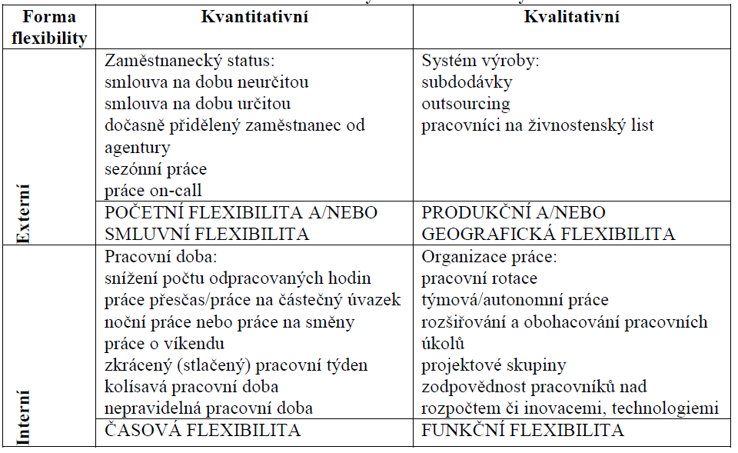
Matice různých forem flexibility
Václavková V. Flexibilní formy práce v malých a středních podnicích. Vliv změn světa práce na kvalitu života č. MPSV 1J039/05-DP1

Slide 55
Je nutné si zapamatovat:
Svojí řídící činností manažer ovlivňuje obvykle více lidí, aby toto ovlivňování bylo účinné, měl by být schopen :
konkrétním pracovníkům stanovit a vymezit cíl- záměr, stanovit základné etapy a postupy, zřetelně vyjadřovat svá přání, příkazy, pokyny, náměty,
jasně formulovat své myšlenky a srozumitelně je sdělovat ostatním,
rozhodovat věcně a konstruktivně v konkrétních situacích,
akceptovat jednání pracovníků, rozumět mu a usměrňovat je,
poskytovat pracovníkům zpětnou vazbu a také ji od nich přijímat,
snadno se orientovat v náročnějších odborných problémech,
tvořivě přistupovat k řešení řídících situací, dobře umět organizovat a kontrolovat odvedenou práci,
pružně reagovat na nové situace, zvládat stresy a zátěže,
jednat ve shodě se svým svědomím, čestnost a odpovědnost.

Slide 56
Shrnutí
Z hlediska budoucnosti podniku a plnění záměrů a úkolů má klíčový význam plánování personálního rozvoje.
Jeho úkolem je včas zjišťovat potřebu zaměstnanců co do počtu a hlavně s ohledem na požadavky, jimž mají zařazovaní zaměstnanci vyhovovat.
Jde o kvalifikační a profesní strukturu zaměstnanců.
Plán personálního rozvoje je částí celkového podnikového plánu
Koubek, J. Personální práce v malých a středních firmách. Praha: Grada, 2007. 264 s. ISBN 978-80-247-2202-3

Slide 57
Finanční řízení MSP
Co je finanční řízení?
Jak je definováno?
Jaké jsou způsoby financování?

Slide 58
K čemu slouží?
Co nejvěrněji předvídat budoucnost v řeči výnosů, marže a nákladů
Způsob nahlížet na podnikání v horizontu kvartálu i roku.
Firma získá: jistotu přechodu z červených čísel do černých. .. ☺

Slide 59
Finanční řízení podniku
Vrcholové, strategické
Aktivní ovládání budoucnosti
Nepopisuje jen minulost

Slide 60

Opírá se o (Valach, 1997):
Peněžní toky a jejich usměrňování,
Zohledňování faktoru času,
Optimalizace kapitálové struktury
Finanční plánování
Řízení rizika
  (úvěrové, odvětvové,
  Devizové, podnikatelské)

Slide 61
Financování podniku řeší tyto základní problémy
do čeho má podnik investovat
z čeho má podnik investovat
kolik získaných prostředků ponechat v podniku

Slide 62
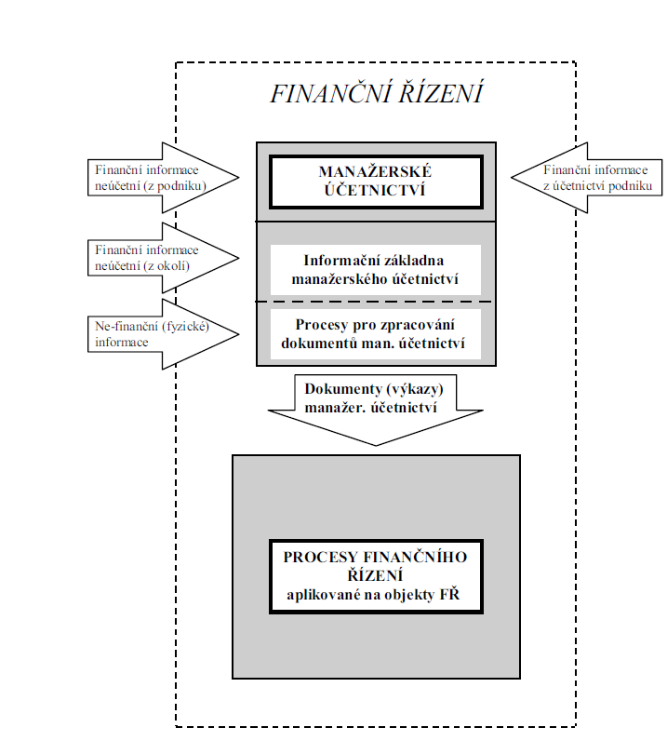
Zdroje informací
Zdroj: PETR, J., PLISHKOVÁ, R. Model vrcholového řízení podniku.

Slide 63

Finanční řízení zahrnuje dvě skupiny činností:
účetnictví a kontrolu
finanční strategii

Slide 64
Finanční plánování
krátkodobé: je spojeno s operativním řízením a zabývá se:
rozhodováním o výši pracovního kapitálu
rozhodováním o struktuře oběžných aktiv, především zásob (materiál, rozpracované výrobky, nákup mat.,řízení provozu, prodej)
řízení závazků (vůči státu, bankám,…)
řízení pohledávek
Dlouhodobé financování a finanční plánování
Na rozdíl od krátkodobého financování, které má zajistit především provozní problémy podniku, má dlouhodobé financování zajistit řešení jeho strategických cílů.

Slide 65
Zdroje financování
Podle původu rozlišuje podnik jako ekonomický subjekt zdroje financování na:
vlastní:
samofinancování
finanční pomocí kapitálových vkladů
cizí

Slide 66
Financování
„Je třeba abys penězům rozkazoval, ne abys jim sloužil.“
Zakladatelský rozpočet
Řídíme finanční hospodaření
Rozbor finanční situace podniku
Rozdělení zisku
Financování investic
Banky zaměřené na MSP
Možnosti financování MSP

Slide 67
Zakladatelský rozpočet
Účelem (proč zaklad. rozpočet) je vytvořit přehled o jednorázových finančních zdrojích potřebných pro založení podniku (až do doby než podnik obdrží první úhrady od svých zákazníků).
Úkolem ZR je specifikovat a kvantifikovat finanční prostředky potřebné k zahájení podnikání.
Zahájení podnikání můžeme rozdělit do několika fází:
Založení firmy
Zahájení podnikatelské činnosti
Stabilizace podnikatelské činnosti.

Slide 68
Zakladatelský rozpočet
Těmto uvedeným fázím odpovídá způsob financování buď ze startovacího kapitálu nebo či následně způsob běžného financování.
Obsah zakladatelského rozpočtu je uváděn v různých liter. zdrojích různě ☺.
Zakladatelský rozpočet má dvě základní složky:
Rozpočet potřeby startovacího kapitálu
Rozpočet výnosů, nákladů a zisku (ztráty).

Slide 69
Rozpočet startovacího kapitálu
Finanční prostředky nutné k založení firmy
Finanční prostředky na pořízení hmotného a nehmotného majetku
Finanční prostředky vložené do nákupu oběžného majetku
Finanční prostředky určené na zahájení podnikatelské činnosti

Slide 70
Řídíme finanční hospodaření
Rozvaha
Výsledovka
Cash-flow (peněžní tok)
Rozdíl v daňové evidenci a (podvojném) účetnictví
Jak minimalizovat režijní náklady a výdaje?
Řešení problémů peněžních toků.
Řešení pozdních plateb.

Slide 71
Rozdělení zisku
Ze zisku před zdaněním zaplatí podnikatel daň z příjmů FO nebo PO.
Ze zisku po zdanění musí uhradit splátky z úvěrů a ostatní povinné platby a odvody (penále, pokuty, odvod nadřízenému orgánu společnosti, apod.), po té mu zbude čistý zisk, který je firmě k dispozici, v případě společností o tom rozhodne valná hromada.
Podnikové fondy – rezervní fond, fond odměn, dividendy, FKSP, fond výstavby, …
Volné použití zisku (zadržený zisk) – investovat, nebo na BU, …

Slide 72
Financování investic
Investice jsou finanční prostředky vkládané do H, Nh nebo finančního majetku. Je to využívání úspor, ať vlastních či cizích.
Zdroje financování - vlastní zdroje,
- cizí zdroje.
Efektivnost investic (ukazatelé):
Doba návratnosti investice
Rentabilita investic
Čistá současná hodnota
Vnitřní míra výnosu
Využití Cash Flow

Slide 73
Fáze financování podniku v rámci vývoje jeho životního cyklu
Zakladatel, přátelé a rodina
Míra rizika pro alternativní financování
Business angels
Rozvojový kapitál
Strategický partner
Kapitálové trhy
Banky
http://www.ceag.cz
Délka existence podniku

Slide 74
Klasické možnosti financování pro malé a střední podniky
Bankovní úvěry
Snaha zjednodušit dokumentaci a rychlost schvalování pomocí projektu Raiting MSP
Factoring
Odkup krátkodobých pohledávek zpravidla s dobou splatnosti 90 – 120 dnů.
Forfaiting
Odkup pohledávek, které jsou „nějak“ jištěny, se splatností min. 90 dnů, ale i 5 až 7 let.
Leasing
Operativní, Finanční leasing a Prodej a zpětný leasing

Slide 75
Banky a MSP
CITIBANK – projekt Citibusiness
Česká spořitelna – Tp podnik
ČSOB – projekt menších skupin MSP dle obratu
eBANKA – Mini Kredit, BlanceKredit, InvestKredit
GE CAPITAL BANK – Malá podnikatelská půjčka, Podnikatelský kontokorent
Komerční banka
RAIFFEISENBANK – balíček Profikonto

Slide 76
Nové nebo méně používané formy financování malých a středních podniků
Venture kapitál
Business angels
Franšízing
Kapitálový vstup zahraniční společnosti
Státní rozpočet – programy na podporu
Strukturální fondy v oblasti:
  Průmyslu.
  Infrastruktury.
  Rozvoje lidských zdrojů.
  Rozvoje venkova.

Slide 77
Alternativní financování rozvoje podniku v České republice
Business Angel
  Typický profil: je to fyzická osoba (ne společnost, či nadace), dobře situovaný podnikatel, top manager, který
  je ochoten sdílet podnikatelská rizika, který
  nechce řídit celý podnik, ale jen kontrolovat svou investici, vyžaduje tedy cca 30 % podíl a
  smluvní ochranu investice.
  Na základě dohody se může účastnit na rozvoji firmy předáváním svých zkušeností.

Slide 78
Business Angel
Typická investice
  Cca 15 mil. Kč
  Je provedená studie proveditelnosti investorem –tzv. Due diligence (prověrka).
  Následně je vypracována standardizovaná dokumentace (tzv. term sheet – shrnutí podmínek a investiční smlouva).
  Od rizikového kapitálu (rozvojového) se liší individuálním přístupem.
  Investor má zkušenosti z oboru, odvětví.
  Rychlé jednání (cca 2 měsíce).
  Investice je sjednávána na cca 3 až 4 roky.

Slide 79
Business angel má právo VETA:
při vstupu nového investora.
Při přijímání nových strategických úvěrů.
Vyžaduje účast ve statutárních orgánech.
Je dávána přednost právní formě a.s., v případě s.r.o. probíhá investice formou úvěru s následnou transformací firmy na a.s.

Slide 80
Možnosti výstupu Business Angel ze společnosti
Management by out.
Vstup silnějšího investora (fondy).
Prodej strategickému investorovi v oboru, či regionu.
___________________________________
V ČR poskytuje poradenství v této oblasti např. fa Central European Advisory Group: www.ceag.cz

Slide 81
Shrnutí

Slide 82
RODINNÉ PODNIKÁNÍ
.

Slide 83
Definování
Není vymezena jednotná definice
Ale, měl by splňovat tyto předpoklady:
  Rodina má vliv na řízení,
  Má kapitálový podíl
  Je podnikem několika generací

Slide 84
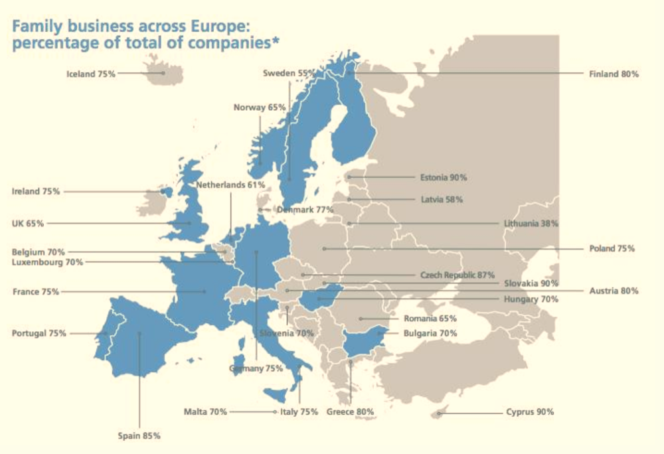
Zdroj: Eurostat, 2018

Slide 85

Později i jako velké podniky
70% podniků ve Velké Británii, v ostatních zemích EU 50%
V ČR 40% HDP vytvořeno rodinnými podniky (2014)
Určitě si vybavíte jména…co mají společného?
Cadbury, Heinz, Ford, Disney, Pirelli, Levi Strauss,Lego
Jsou to rodinné podniky

Slide 86
Rodinné podniky v ČR
Před 2.sv.válkou veliké množství několika generačních firem
Baťa, Kolben a Daněk, Petrof, Larisch…
Koh-i-noor, vlastník:rodina Břízových
Mora – sporáky, původně rodinná firma na kamna, tradice 185 let

Slide 87
Tradici podnikání v českých zemích narušily dvě světové války, rozpad Rakouska-Uherska a zejména období centrálně plánované ekonomiky od roku 1948 do roku 1989. Z tohoto důvodu nenajdeme v České republice firmy se stejným názvem a právní kontinuitou trvající stovky let, jako je tomu v jiných zemích.
Přesto můžeme i u nás najít firmy s dlouhou tradicí. Jedná se zejména o pivovary – například pivovar v Třeboni, Budějovický Budvar, Plzeňský prazdroj.

Slide 88
Dlouhou historii má i firma Ferona, která je nástupcem původního železářského velkoobchodu, který založil už v roce 1829 Leon Gottlieb Bondy.
Nejstarší firmou ve svém oboru je firma Laufen, dříve Znojemské keramické závody. Funguje od roku 1884 a je nejstarším stále fungujícím výrobcem sanitární keramiky v Evropě.
Dlouhou tradici mají i některé potravinářské firmy, v 19. a začátkem 20. století vznikaly výrobky jako karlovarské lázeňské oplatky, pražská šunka, pardubický perník nebo znojemské okurky.
K nejstarším automobilkám v Evropě se může řadit i ta mladoboleslavská, jejíž kořeny v dílně pánů Laurina a Klementa můžeme vysledovat až do roku 1895.

Slide 89
Dosavadní Právní úprava 2014
Rodinný závod podle nového občanského zákoníku (§ 700 až 707) by se dal charakterizovat jako speciální typ obchodního závodu. Nejedná se o právní subjekt, ale z hlediska právní teorie spíše o věc hromadnou. Jedná se o závod, kde spolu pracují manželé, jejich příbuzní až do třetího stupně, nebo osoby sešvagřené až do druhého stupně. Může se ale jednat i o osoby, které trvale pracují pro rodinu, zejména ty, kteří se pravidelně starají o chod rodinné domácnosti.
Základním principem rodinného závodu je právo zúčastněných členů rodiny podílet se na zisku, na věcech z něj nabytých, jakož i na přírůstcích závodu. Podíly jednotlivých členů rodiny však nemusí být stejné. Účast na rodinném závodu je možno převádět prodejem či darováním na omezený počet osob a opět se souhlasem většiny. Závod si mohou v rámci dědictví členové rodiny rozdělit nebo prodat.
2. Statut Svěřenského fondu - lze využít též jako nástroj k ochraně a dlouhodobé správě rodinného či firemního majetku, k zachování důvěrnosti informací o majetku či bezpečnému a stabilnímu strukturování budoucího předávání majetku v rodině a zabránění rozmělnění rodinného jmění.

Slide 90
Definice pro ČR – již v platnosti, schváleno usnesením vlády ČR ze dne 11. května 2020 č. 535
Rodinným podnikem je rodinná obchodní korporace nebo rodinná živnost.
1) Rodinnou obchodní korporací je obchodní korporace, ve které je nadpoloviční počet společníků tvořen členy jedné rodiny a alespoň jeden člen této rodiny je členem jejího statutárního orgánu nebo ve které členové jedné rodiny přímo nebo nepřímo vykonávají většinu hlasovacích práv a alespoň jeden člen této rodiny je členem statutárního orgánu této obchodní korporace; znaky rodinné obchodní korporace jsou splněny i tehdy, je-li jediným jejím společníkem člen jedné rodiny, který je současně členem statutárního orgánu, a alespoň jeden jiný člen téže rodiny je členem jejího statutárního orgánu, jejím zaměstnancem, jejím prokuristou nebo členem její dozorčí rady. Za rodinnou obchodní korporaci se považuje také obchodní korporace, ve které většinu hlasovacích práv vykonává ve prospěch jedné rodiny fundace nebo svěřenský správce svěřenského fondu, pokud je současně alespoň jeden člen této rodiny členem statutárního orgánu fundace, nebo svěřenský správce svěřenského fondu.
2) Rodinná živnost je podnikání, na kterém se svojí prací anebo majetkem podílejí nejméně dva členové jedné rodiny a nejméně jeden z členů této rodiny je držitelem živnostenského nebo jiného obdobného oprávnění nebo je oprávněn k podnikání z jiného důvodu.
3) Za členy jedné rodiny se pro účely rodinného podniku považují společně pracující manželé nebo partneři (Zákon č. 115/2006 Sb., o registrovaném partnerství a o změně některých souvisejících zákonů, ve znění pozdějších předpisů) nebo alespoň s jedním z manželů nebo partnerů i jejich příbuzní až do třetího stupně, osoby s manžely nebo partnery sešvagřené až do druhého stupně, dále osoby příbuzné v přímé linii, nebo sourozenci. Je-li mezi nimi osoba, která není plně svéprávná, zastupuje ji při hlasování zákonný zástupce, pokud je nezletilá, jinak opatrovník.

Slide 91
Typy rodinných podniků v ČR
Tradiční rodinné firmy - většinou historie více než 100 let, velké podniky v roce 1948 znárodněny, např. Baťa, Moser,Petrof
Restituované podniky – malé podniky, uchovávání tradice, předávání z generace na generaci
Nově založené české firmy
Nově založené řemeslné podniky

Slide 92

Typy rodinných firem
Rodičovská firma, majitel a manažer je jeden z rodičů, uplatňující 3 styly řízení –autokrativní, protekcionářský, demokratický
Manželská firma, tvoří pár vlastnící podnik. Firmu řídí jeden nebo oba jsou rovnocenní
Příbuzenská firma – sourozenecké, další příbuzní,ale firmy, nezaměstnávající rodiče

Slide 93
Výhody rodinných podniků
Síla rodiny
znalosti
Flexibilita
Dlouhodobé plánování
Stabilní kultura
Rychlejší rozhodování
Dobrá reputace/pověst/

Slide 94

úspěšnost
80% je řízena zakladatelem v první generaci
1/3 přežije do druhé generace
10% přežije do třetí generace
5% dosáhne dalšího předání

Slide 95
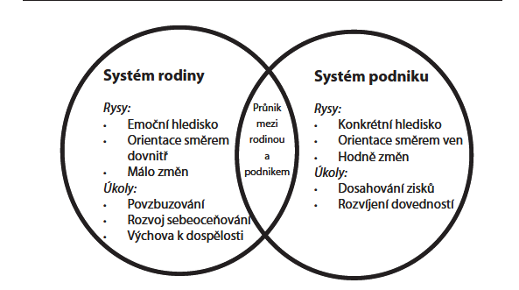
Vliv Rodina a podnik

Slide 96
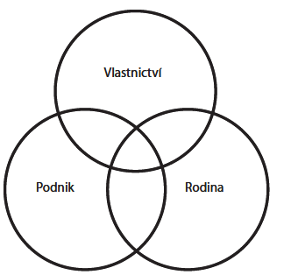
Vliv rodiny do podnikání
pozitivní vztahy k lidem, a to nejen v rámci rodiny, ale směrem ven, tzv. pevně-volné rodinné vztahy, kdy rodina svým členům dopřává dostatek prostoru pro nezávislost, na stranu druhé jsou vztahy mezi členy rodiny intimní a blízké,
efektivní komunikace, tj. taková, která je otevřená, jasná, přímá a upřímná,
přirozená a přiměřená kontrola mezi členy rodiny navzájem,
tvorba koalic a dělba moci v jejich rámci,
připravenost na změny, kdy rodiny učí své členy přijímat změnu jako přirozenou součást života, při změnách v nich fungují vzájemné podpůrné mechanismy

Slide 97
Nástupnictví
“Těžce poškozuje firmu ten, kdo se nestará o výchovu svého nástupce” Tomáš Baťa
Realizace nástupnictví se nesmí stát pouze záležitostí vrcholového vedení a správní rady. Ve hře jsou tři zásadní požadavky:
  požadavky trhu na změny ve firmě
  přání a požadavky předávajícího podnikatele
  očekávání a požadavky nástupce

Slide 98
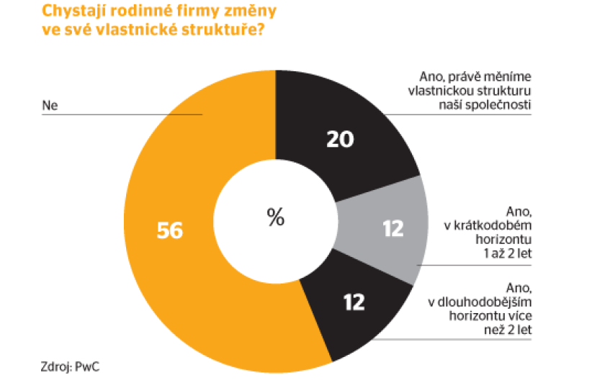

Slide 99
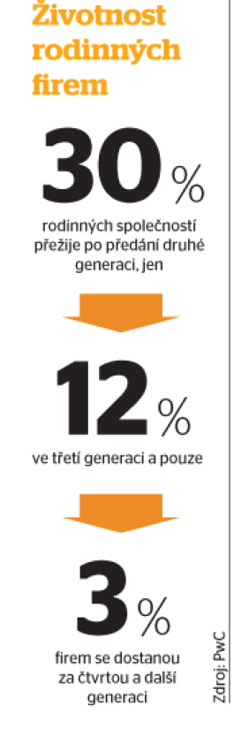
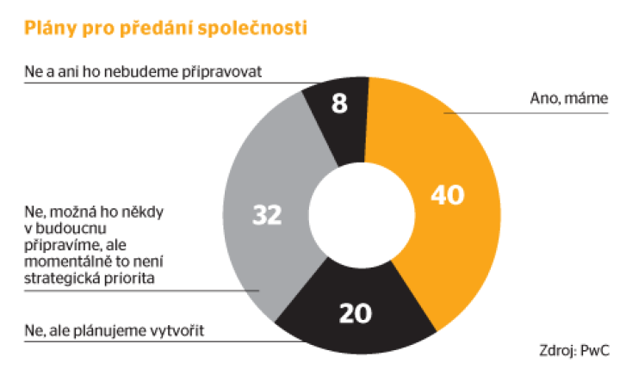

Slide 100
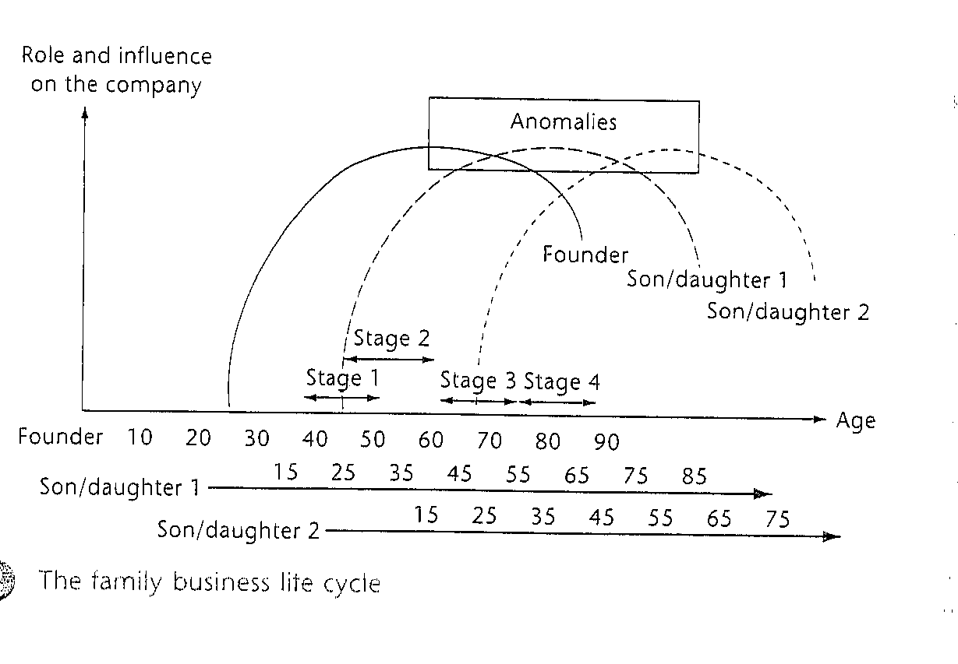
Životní cyklus
Zakladatel řídí podnik
partnerství
Předání moci/střídání generací
Výchova nové generace
Zdroj: Burns, 2008

Slide 101
Tři fáze procesu nástupnictví
Přípravná fáze, v níž jde v zásadě o tři aktivity – tři kroky. Prvním krokem je vytvořit sdílené povědomí o tom, že je v příštích pěti až osmi letech nutné předat vedení firmy do jiných rukou, a že jde o proces, který je třeba řídit. V dalším kroku je třeba vyjasnit a definovat potřeby a představy podnikatele a jeho rodiny, zvážit různé možnosti, z nichž lze volit. Konečně v třetím kroku je nutné ve firmě vytvořit předpoklady k tomu, aby firma byla atraktivní pro případný prodej.
Prováděcí fáze. V této fázi je třeba učinit závazné rozhodnutí, ve vhodném čase dát k dispozici nezbytné informace, které byly dosud utajeny, vyjednávat a komunikovat.
Následná fáze je méně intenzivní, ale přesto je důležitá. Nástupci se musí rychle zapracovat. K přijetí změny je třeba definitivně získat zaměstnance, zákazníky a další zájmové skupiny.

Slide 102
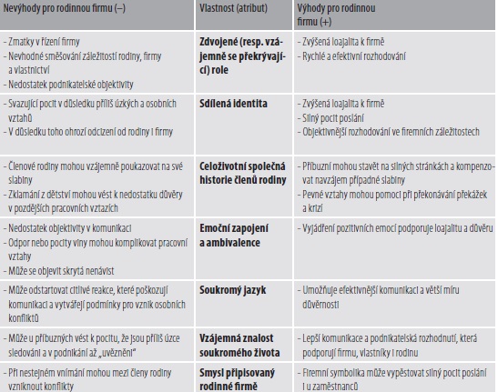
Silné a slabé stránky rodinného podniku
Koráb et al, 2008

Slide 103
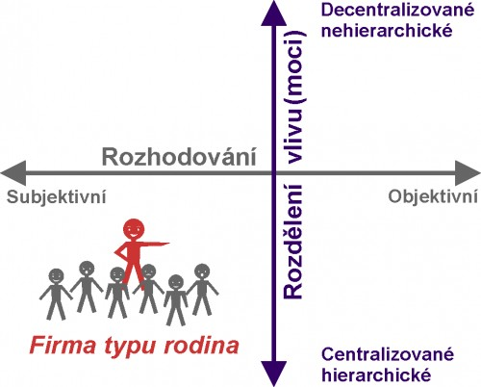
Vliv na rozhodování

Slide 104
Kritéria dlouhověkosti rodinné firmy ( časopis Family Business)
1. Zůstaňte malí.
2. Nechoďte na veřejnost.
3. Vyhněte se velkoměstům.
4. Co je v rodině, to se počítá.
Tato pravidla Vám sice zaručí dlouhověkost Vaší firmy, ale bohužel nijak nepřispívají k jejímu rozmachu

Slide 105

Rodinné podnikání je důležitou částí MSP
Mají vysokou míru stability a dlouhou historii
Jejich specifikem je flexibilní rozhodování
Největším rizikem zániku je výměna generací.
Více také: Koráb, V., Hanzelková, A., Mihalisko, M. Rodinné podnikání. Praha: Computer Press, 2008. ISBN 978-80-251-1843-6. 176 s.

